Slide 1
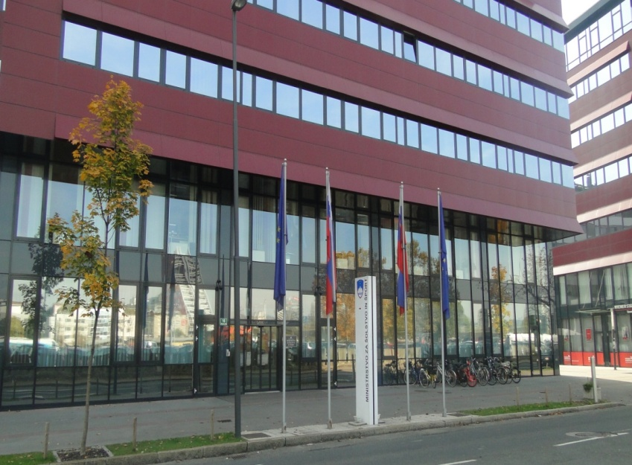
SREDNJE ŠOLSTVO Podatki za šolsko leto 2016/17
Dr. Slavica Černoša, Sektor za srednje šolstvo
Direktorat za srednje in višje šolstvo ter izobraževanje odraslih

Slide 2
Število dijakov in vajencev v programih, od 1998/99 do 2017/18

Slide 3
Osnovni podatki o zavodih, dijakih in programih v šolskem letu 2016/17
Število srednjih šol (javnih) | 111
Število veljavnih programov | 179
Število dijakov v SŠ (javni in zasebni) | 74.012
Število DD (javni in zasebni) | 37
Število dijakov v dijaških domovih | 4.806
Število zavodov za mladostnike s PP | 6
Število mladostnikov s PP v zavodih, ki se izobražujejo | 265
Število zasebnih srednjih šol | 6

Slide 4
Delež dijakov, vpisanih v prvi letnik po področjih, od 2012/13 do 2016/17

Slide 5
Število veljavnih programov, 2016/17

Slide 6
Število programov po posamezni šoli, 2016/17

Slide 7
Povprečno število dijakov v oddelkih po regijah v šolskem letu 2016/17 (javne šole)

Slide 8
Povprečno število dijakov v oddelkih po programih, 2016/17

Slide 9
Delež vpisanih dijakov po programih, 2016/17

Slide 10
Število dijakov po programih, 2016/17

Slide 11
Delež vpisanih dijakov v 1. letnik po programih, 2016/17

Slide 12
Število ponavljavcev po programih, 2016/17

Slide 13
Delež ponavljavcev po programih in letnikih, 2016/17

Slide 14
Število učencev, kandidatov za vpis v srednje šole, od 2017/18 do 2024/25

Slide 15
Število dijakov z odločbo o usmeritvi, od 2010/11 do 2016/17

Slide 16
Delež dijakov glede na vrsto primanjkljaja, 2016/17

Slide 17
Delež dijakov prijavljenih na malico po vrsti subvencije, 2016/17

Slide 18
Število vseh dijakov in dijakov v dijaških domovih od 2006/07 do 2016/17

Slide 19
Število dijakov po dijaških domovih, 2016/17
Število dijakov | Število dijaških domov
400 in več dijakov | 1
Od 301 do 400 dijakov | 2
Od 201 do 300 dijakov | 4
Od 101 do 200 dijakov | 13
Do 100 dijakov | 17

Slide 20
Delež dijakov v dijaških domovih po vrsti programov, 2016/17

Slide 21
Države in število dijakov, 15. 10. 2017

Slide 22
Povprečna srednja šola v RS v šolskem letu 2016/17
Število dijakov | 601
Število programov | 4
Število oddelkov | 21
Število skupin | 3
Število dijakov na oddelek/skupino | 24,5
Število ponavljavcev | 18,2

Slide 23
Povprečni dijaški dom v RS v šolskem letu 2016/17
Število dijakov | 129
Število študentov | 21,5
Število vzgojnih skupin | 4,9
Zasedenost z dijaki | 56,7%
Število dijakov v vzgojni skupini | 26,7
Dijaki so iz SSTI | 50 %
Dijaki iz 1. in 2. letnika | 56,1 %

Slide 24
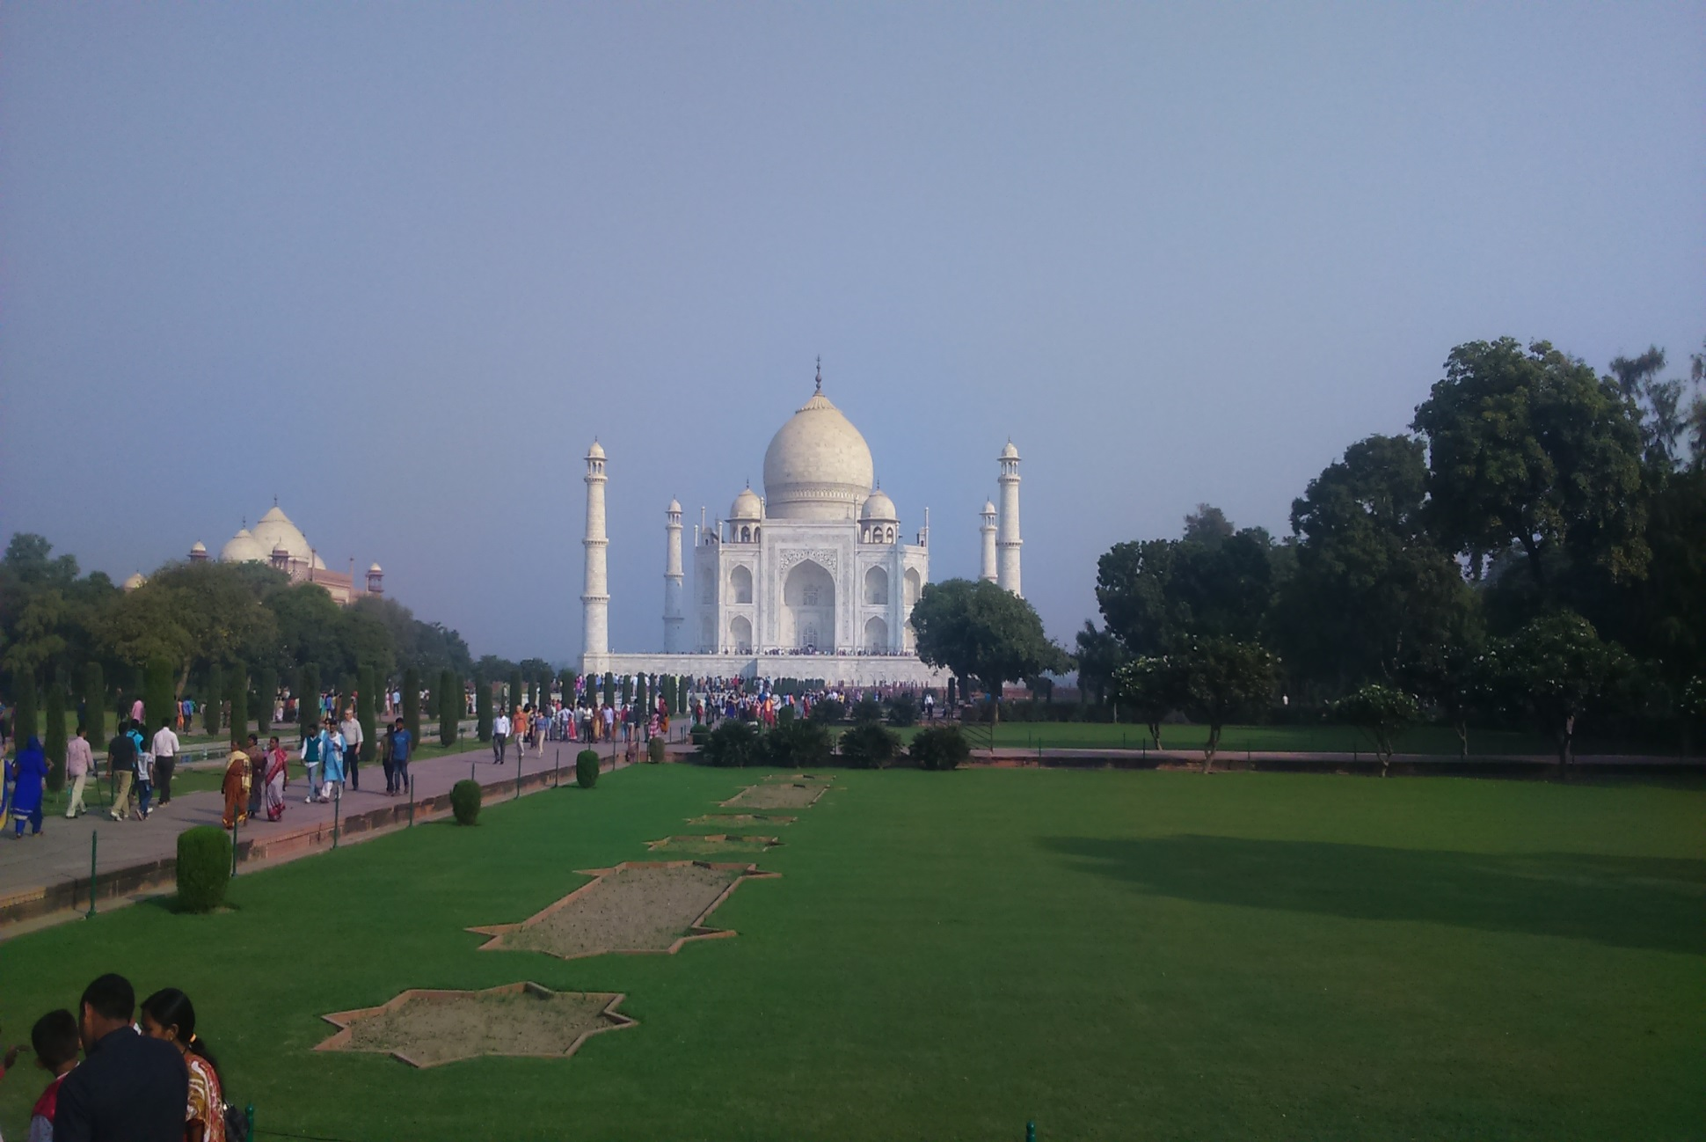
Hvala za pozornost

